Slide 1


光伏面板智能清洁机器人

Slide 2



目录
CONTENTS
01
02
背景及意义
机器人底盘控制系统设计
03
04
清洗机构设计
总体方案

Slide 3

PART 01
背景及意义

Slide 4
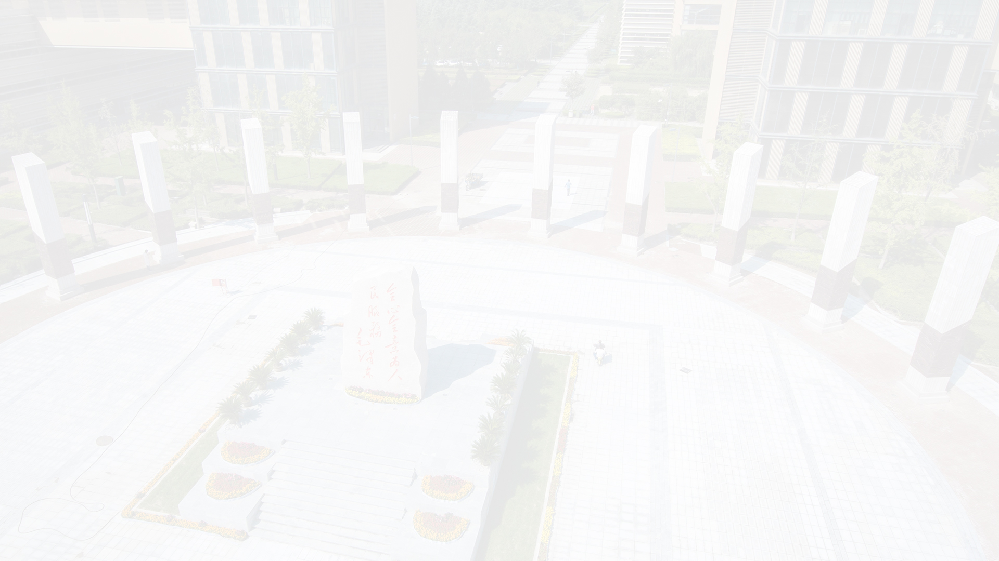
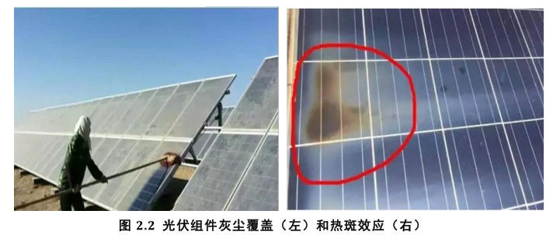
背景及意义
背景
我国半数以上的光伏电站地位于沙尘天气居多的西北部地区，恶劣的自然环境导致的组件表面灰尘制约着光伏电站的发电效率。特别是对于中国西北沙漠地区的来说，周围的植被稀少且降水量低，通过雨水的自然冲刷很难及时有效地清洁光伏组件。光伏组件常年暴露于外部环境中，空气中的灰尘沉积在光伏模块的表面上，严重影响了组件的发电性能。灰尘堆积，不仅对降低了发电效率，长期灰尘遮挡还能引起光伏组件产生热斑效应。
光伏组件灰尘覆盖（左）和热斑效应（右）

Slide 5
PART 02
机器人底盘控制
系统设计

Slide 6
提出问题
针对巡检中不同的工作区域制定相应的解决方案
光伏面板清洗机器人底盘
针对光伏面板机器人特定的工作条件，要满足复杂路况的导航，需要底盘动力性足够强、稳定性好，负载大。
针对光伏面板清洗的复杂性，对清洗中不同的工作区域制定相应的解决方案。
满足清洁任务需求，效率高，运行稳定可靠，节约成本。

Slide 7
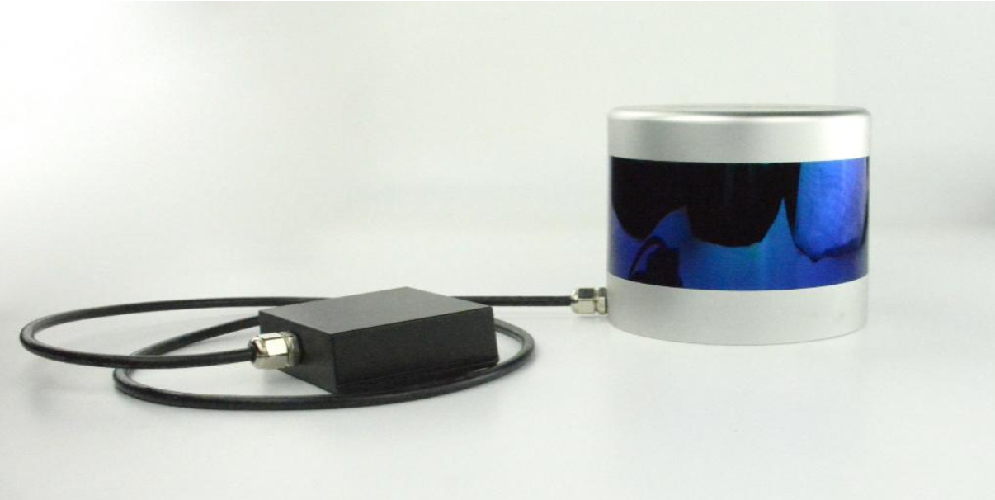
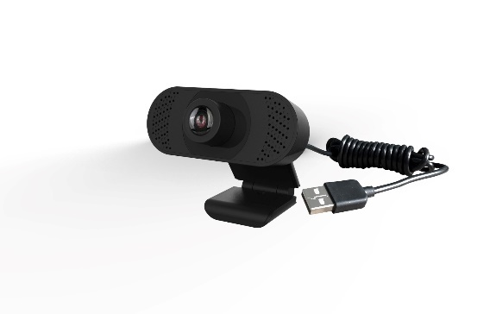
选取合适传感器
满足清洁机器人在复杂场景下的建图、定位、导航，应采用多线激光雷达，多线激光雷达有着丰富的数据信息、能较为准确的反映出周围的环境信息，进而来满足定位、导航的精度要求。
多线激光雷达
要能正确的识别出光伏面板上的污渍，对可能存在的死角以及未清洗干净区域进行二次识别。需要视觉检测算法满足识别精度、识别速度快等。
摄像头

Slide 8
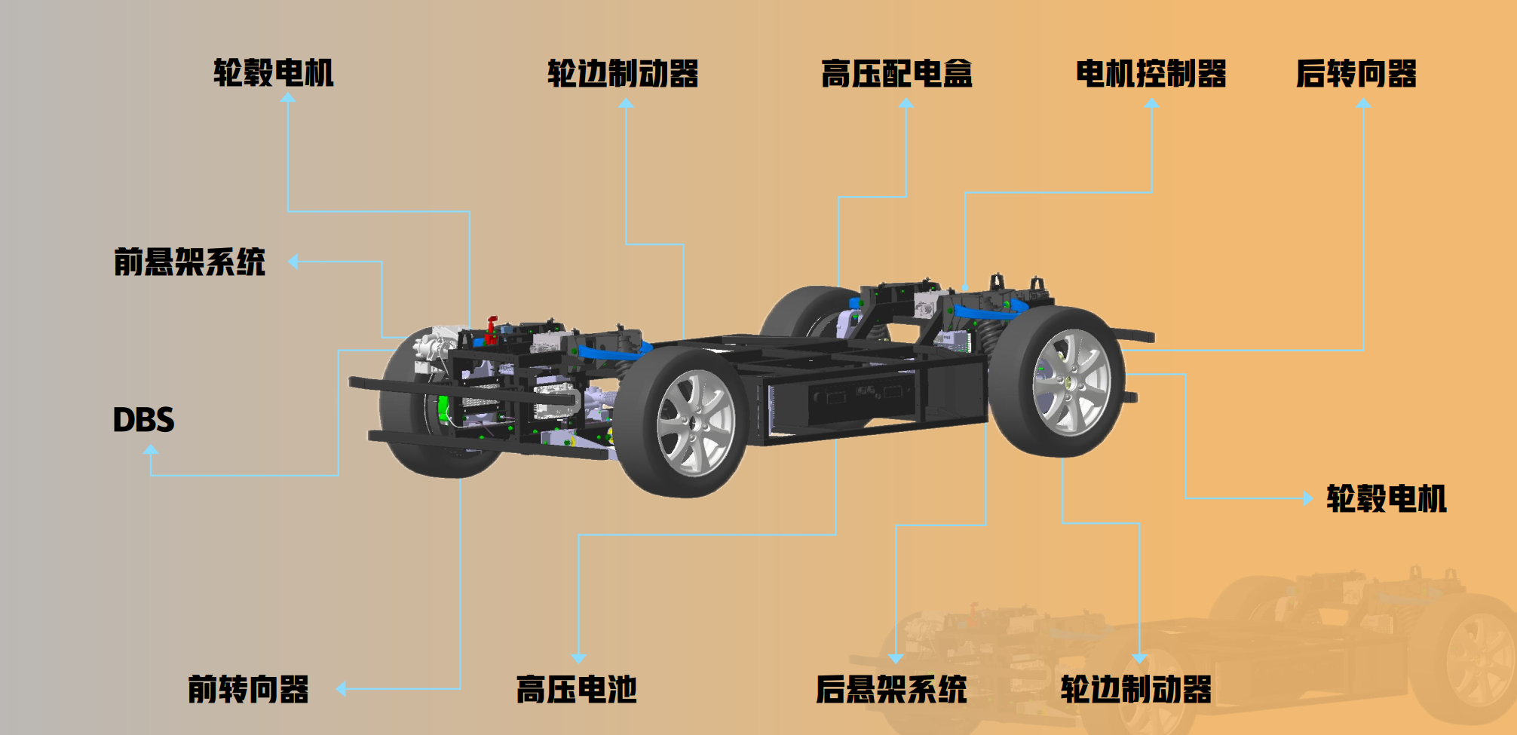
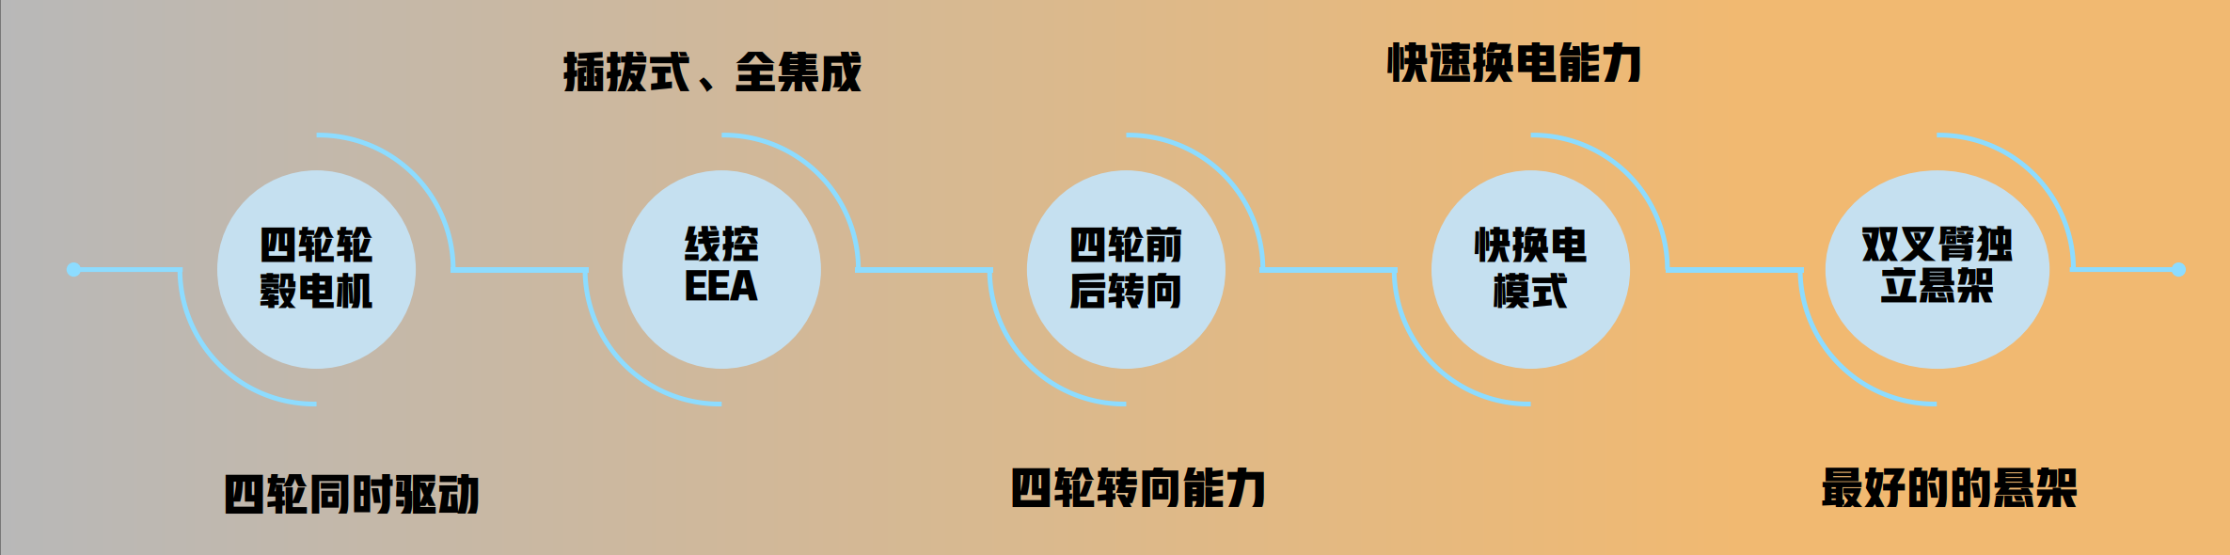
底盘选取
针对清洗机器人特定的工作环境，整体上采用模块化设计思路，有着较高的安全度和可靠度，在结构上采用前阿克曼转向结构、后整体桥式悬挂加非承载式车身设计，车身强度好、刚性高，能提高整车安全性，有较强的抗冲击力和抗颠簸的性能，具有很强的通过性，可通过较复杂的路面环境。
制动系统采用电机+液压碟刹设计，实现更高效更安全制动，底盘一体化集成控制，VCU 对车辆信号进行统一的分析和判断，形成闭环控制，能进行故障诊断并及时进行相应的安全保护处理，可靠地实现远程车辆无人化状态监控。
移动机器人底盘负载能力强，上面可以搭载清洗机构所需的水源，电源和指挥控制平台及通信装置。

Slide 9


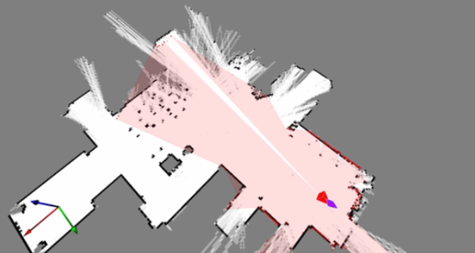
主要内容
建图、定位、导航
二次定位、清洁
污渍识别、定位
通过北斗差分系统来实现高精度定位,利用镭神多线激光雷达结合底盘里程计、imu信息,选取合适的滤波算法对其数据进行融合，采用gmapping、cartographer等建图算法来保证建图的精确性，在定位信息以及地图信息准确下，采用navigation导航算法来实现点到点到点导航功能，利用贝塞尔曲线对规划路径进行平滑性优化。可实现厘米级定位，且实时性优良。
设计光伏面板污渍清洗数据集，通过YOLO算法对模型进行训练，采用红外相机、深度相机来实现对光伏面板污渍的识别以及定位。将识别到的2维位置信息经坐标变化转化为空间3维坐标信息，将三维坐标点通过话题形式发布出去，主控机接受到目标点信息，控制清洗机构移动到目标点附近进行清洗。
针对于清洁过程中可能出现的清洁不干净或存在一些未被清洁区域，需要我们进行二次定位、清洁。
移动地图构建

Slide 10
PART 03
清洁机构设计

Slide 11
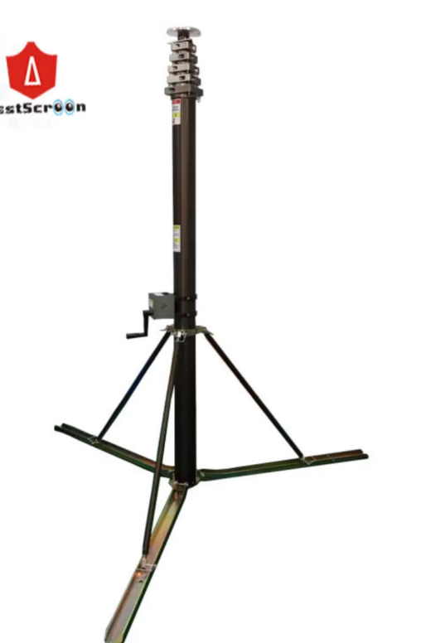
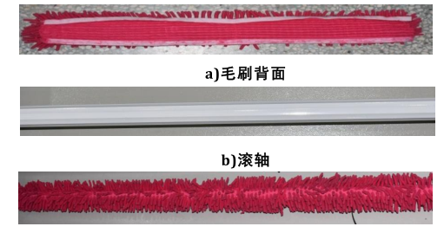
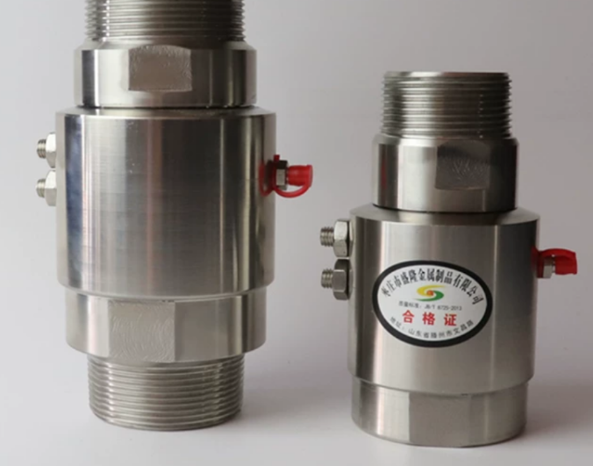
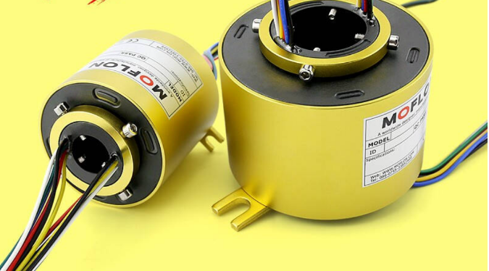
清洁机构
滚筒与毛刷
高压往复摆动式回转街头
升降天线机构
导电滑环

Slide 12
清洁机构分析
分析
1.我国西部大型光伏电站所处环境较为恶劣，干旱少水，风沙较大，光伏组件表面污垢绝大部分为沙尘，清扫完光伏组件面板的沙尘后，还需清洗顽固污渍。
2.执行清洗任务时，喷水器会将清水或清洁剂喷在光伏组件表面，然后滚筒带动毛刷轻柔地刷洗光伏组件表面，刮板则会将污水和残留的清洁剂刮走，保证不会存在残留液体影响发电效率。
3.除尘装置在清扫灰尘时，影响清扫效果的关键因素就是刷毛毛尖与灰尘颗粒的运动方向，因此，毛刷的选择尤为重要。
4.基于光伏组串排存在安装高低层次、间隔等比较复杂的情况，清洗机构采用伸缩式滑轨结构输送至光伏组串表面，而后启动清洗机构的功能组件，完成清洗工作。

Slide 13
清洗机构整体设计思路
选取满足伸出长度要求的天线伸缩机构
在伸缩机构两端分别固定电线和水管
光伏面板清洁
分析
首先选取的天线伸缩机构应能满足工作的需求，其次在机构两端分别固定电线和水管来供电和供水，在清洁完成后，电线和水管应该能随着伸缩机构的收缩而自动收回。设计好自动收回机构尤为重要。直流电机、传动齿轮箱、同步带传动机构等部分和清洗装置一起工作，完成清洗任务。清洗装置采用滚刷加刮板的方式负责清洗顽固污渍，通过将水喷淋在滚刷上，实现滚刷清洗过程中的自清洁功能，然后通过刮板进行刮干。从整体上来看，圆筒形毛刷通过齿轮箱固定在矩形框架上，将直流电机的动力传递至光轴，带动滚刷绕光轴转动进行清洗。

Slide 14
PART 04
总体方案

Slide 15
总体方案
采用车规级轮式底盘，搭配多线激光雷达、imu信息来实现建图、定位、导航功能。在导航到指定位置后，利用摄像头等传感器将检测到的待清洗位置发给主控机，主控机将清洗指令下发给清洗机构，清洗机构伸长到指定位置，设备通过采用将水喷淋在滚刷上，实现滚刷清洗过程中的自清洁功能。

Slide 16


感谢大家观看

